Slide 1
স্বাগতম!

Slide 2
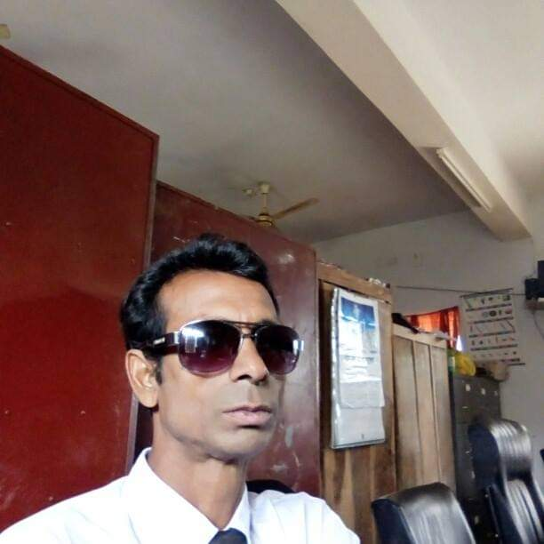
শিক্ষক পরিচিতি
মোঃরফিকুল ইসলাম
সহঃশিঃ(শরীর চর্চা)
রাজাপুর দরগাপাড়া উচ্চ বিদ্যালয়,রামবাড়ি, নিয়ামতপুর,নওগাঁ।
মোবাইল নম্বর-
০১৭২৪-৩৯৫৭৫৬

Slide 3
শ্রেণিঃ ৮ম
বিষয়ঃ বাংলাদেশ ও বিশ্বপরিচয়
অধ্যায়ঃ ৭ম
মোট শিক্ষার্থীঃ
উপস্থিত শিক্ষার্থীঃ
সময়ঃ ৪০ মিনিট
তারিখঃ
পাঠ পরিচিতি-

Slide 4
স্থানীয় পর্যায়ে শাসন ও উন্নয়ন কর্মকাণ্ড পরিচালনার জন্য জনগণের ভোটে নির্বাচিত যে সরকার ব্যবস্থা তাকে কি বলে?

Slide 5
সম্ভাব্য উত্তর-
স্থানীয় সরকার।

Slide 6
আজকের পাঠ-
স্থানীয় সরকার কাঠামো ও কার্যাবলী।

Slide 7
আজকের পাঠ অধ্যয়নে শিক্ষার্থীরা যা করতে সমর্থ হবে -
১। স্থানীয় সরকার গঠন কাঠামো বর্ণনা করতে পারবে ;
২। স্থানীয় সরকারের বিভিন্ন বিভাগের কার্যক্রম বর্ণনা করতে পারবে।
শিখন ফল-

Slide 8
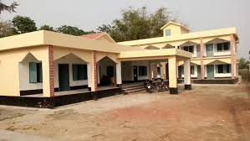
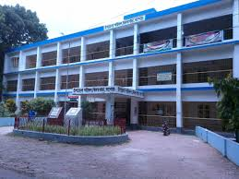
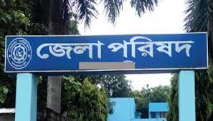
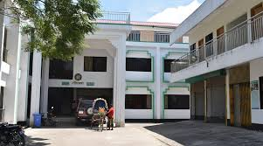
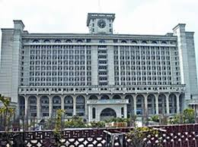
কয়েকটি প্রতিষ্ঠানের ছবি দেখি-

Slide 9
সাধারণভাবে স্থানীয় সরকার হলো স্থানীয় পর্যায়ে শাসন ও উন্নয়ন কর্মকাণ্ড পরিচালনার জন্য জনগণের ভোটে নির্বাচিত সরকার ব্যবস্থা। স্থানীয় সমস্যা স্থানীয়ভাবে সমাধানের লক্ষ্যেই মূলত স্থানীয় সরকার কাজ করে।একমাত্র জেলা পরিষদ ছাড়া স্থানীয় সরকারের অন্য সকল কাঠামোর নেতৃত্বই নির্বাচিত হন জনগণের সরাসরি ভোটে।এগুলোর প্রতিটিরই মেয়াদকাল পাঁচ বছর।
সংক্ষিপ্ত আলোচনা-

Slide 10
ইউনিয়ন পরিষদঃ
কয়েকটি গ্রাম নিয়ে একেকটি ইউনিয়ন গঠিত। দেশে বর্তমানে ৪,৫৫৪টি ইউনিয়ন পরিষদ রয়েছে। একজন চেয়ারম্যানসহ মোট ১৩ জন সদস্য নিয়ে ইউনিয়ন পরিষদ গঠিত।
উপজেলা পরিষদঃ
কয়েকটি ইউনিয়ন নিয়ে একেকটি উপজেলা গঠিত হয়। একজন চেয়ারম্যান, একজন ভাইস চেয়ারম্যান,একজন মহিলা ভাইস চেয়ারম্যান এবং উপজেলার অন্তর্ভুক্ত সব ইউনিয়ন পরিষদ ও পৌরসভার চেয়ারম্যান এবং সকল মহিলা সদস্যের এক তৃতীয়াংশকে নিয়ে উপজেলা পরিষদ গঠিত হয়। দেশে বর্তমানে মোট ৪৯২ট উপজেলা পরিষদ রয়েছে।

Slide 11
স্থানীয় সরকার কাঠামো
গ্রামাঞ্চল
শহরাঞ্চল
ইউনিয়ন পরিষদ
উপজেলা পরিষদ
জেলা পরিষদ
পৌরসভা
সিটি কর্পোরেশন

Slide 12
একক কাজ-
স্থানীয় সরকার কাঠামোর অন্তর্ভুক্ত প্রতিষ্ঠানগুলোর নাম লিখ।

Slide 13
গ্রামাঞ্চলে - ইউনিয়ন পরিষদ
উপজেলা পরিষদ
জেলা পরিষদ।
শহরাঞ্চলে- পৌরসভা
সিটি কর্পোরেশন।
প্রতিষ্ঠানগুলোর নাম নিম্নরূপ-

Slide 14
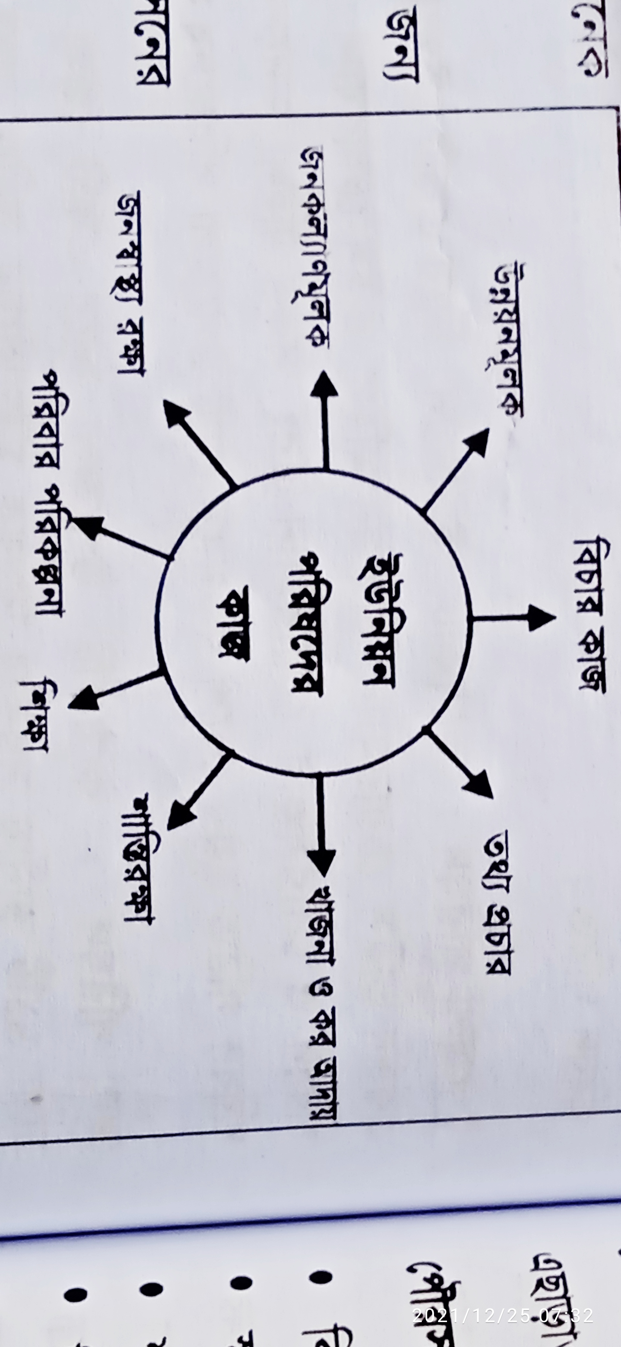
একটি ছক দেখি-

Slide 15
জোড়ায় কাজ-
ইউনিয়ন পরিষদের কাজ সমূহ উল্লেখ কর।

Slide 16
জনকল্যাণমূলক,উন্নয়নমূলক,বিচার কাজ, তথ্য প্রচার, খাজনা ও কর আদায়, শান্তিরক্ষা, শিক্ষা, পরিবার পরিকল্পনা, জনস্বাস্থ্য রক্ষামূলক কাজ।
ইউনিয়ন পরিষদের কাজ সমূহ নিম্নরূপ-

Slide 17
দলীয় কাজ-
ইউনিয়ন পরিষদের গঠন কাঠামো বর্ণনা কর।

Slide 18
স্থানীয় সরকারের প্রাথমিক স্তর হলো ইউনিয়ন পরিষদ।কয়েকটি গ্রাম নিয়ে একেকটি ইউনিয়ন গঠিত। দেশে বর্তমানে ৪,৫৫৪টি ইউনিয়ন পরিষদ আছে। ইউনিয়ন পরিষদ হলো গ্রামীণ এলাকার স্থানীয় সরকার। গ্রামীণ সমস্যা দূরীকরণ ও স্থানীয় পর্যায়ে নেতৃত্বের বিকাশ ও গণসচেতনতা বৃদ্ধি এর মূল লক্ষ্য। নির্বাচিত ১ জন চেয়ারম্যান, ৯টি ওয়ার্ড থেকে ৯ জন সদস্য ও সংরক্ষিত আসনে ৩ জন মহিলা সদস্যসহ সর্বমোট ১৩ জন সদস্য নিয়ে ইউনিয়ন পরিষদ গঠিত।
ইউনিয়ন পরিষদের গঠন কাঠামো নিম্নরূপ-

Slide 19
১। কত জন সদস্য নিয়ে ইউনিয়ন পরিষদ গঠিত হয়?
(ক) ১২ জন (খ) ১৩ জন (গ) ১৪ জন (ঘ) ১৫ জন।
২। দেশে বর্তমানে কতটি ইউনিয়ন পরিষদ রয়েছে?
(ক) ৪,৫৫৪ টি (খ) ৪,৫৫৫ টি (গ) ৪,৫৫৬ টি (ঘ) ৪,৫৫৭ টি।
৩। দেশে বর্তমানে মোট কতটি উপজেলা পরিষদ রয়েছে?
(ক) ৪৯০ টি (খ) ৪৯১ টি (গ) ৪৯২ টি (ঘ) ৪৯৩ টি।
মূল্যায়ন-

Slide 20
১। (খ) ১৩ জন;
২। (ক) ৪,৫৫৪ টি;
৩। (গ) ৪৯২ টি।
উত্তর সমূহ নিম্নরূপ-

Slide 21
বাড়ির কাজ-
পৌরসভার গঠন ও কার্যাবলি আলোচনা কর।

Slide 22
ধন্যবাদ!!

